Slide 1
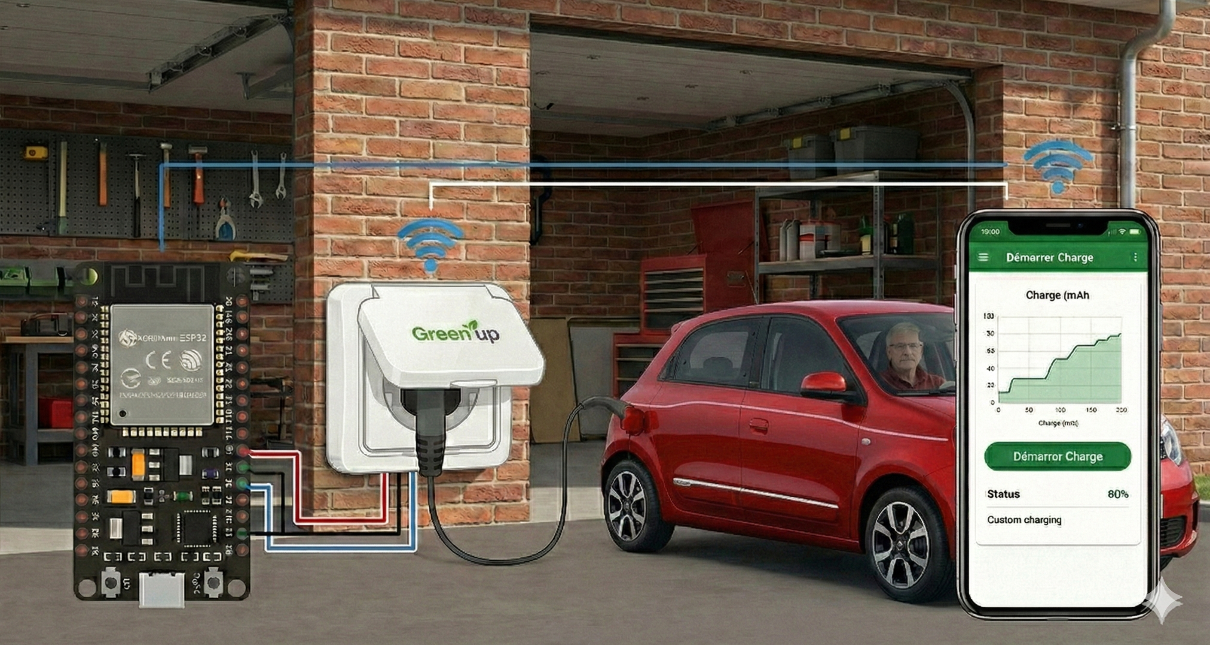
Projet : Gestionnaire de charge de Véhicules électriques
Revue 3
Corentin Hubert / Camille Fourmond / Valentin Ruelle / Andrea Vo Van

Slide 2
Sommaire
Le projet
Description des cas d’utilisation pour l’application mobile
Diagrammes et IHMs
Choix technologiques pour concevoir l’application
Points techniques de l’application mobile
Diagramme de classes
Wifi
Conclusion

Slide 3

Contexte du projet
Besoin : Gestion autonome d’une borne de recharge de véhicule électrique
Notes:
- pas de colision avec ballon eau chaude
- re situer les collegues sur les parties

Slide 4
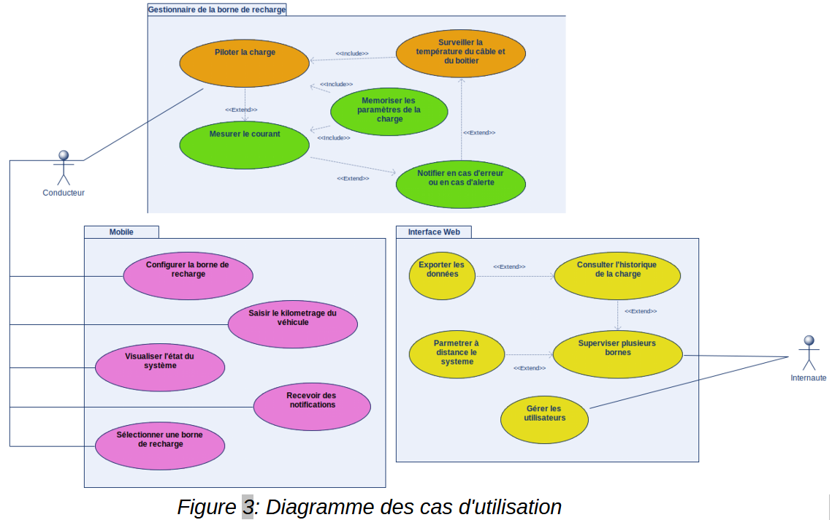
Contexte du projet « Gestionnaire de charge »
Camille Fourmond
Valentin
Ruelle
Corentin Hubert
Andrea
Vo Van

Slide 5
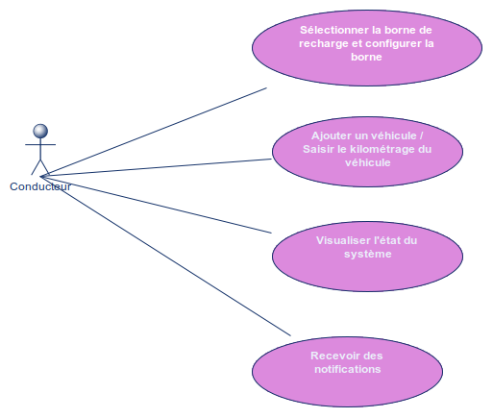
Cas d’utilisation de l’application mobile

Slide 6
Cas d’utilisation
Sélectionner la borne de recharge et configurer la borne

Slide 7
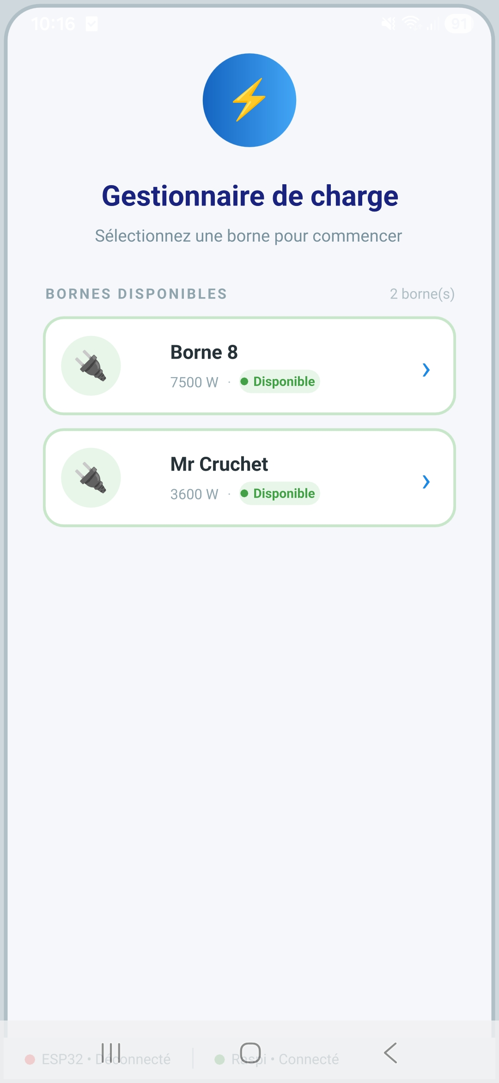
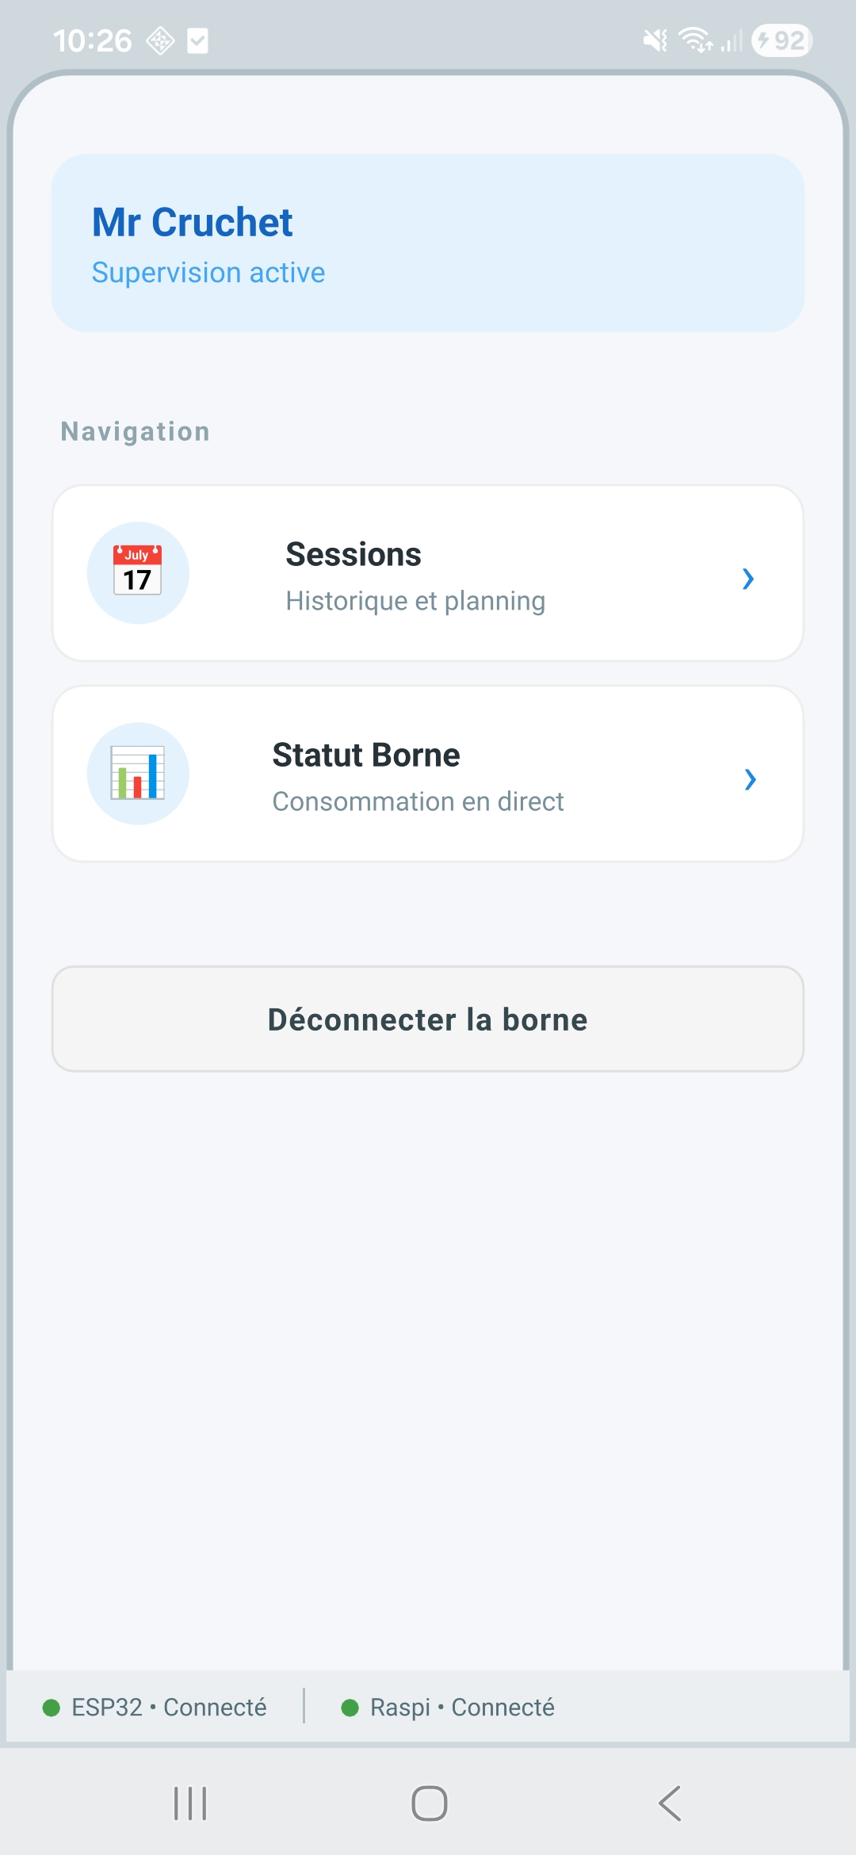
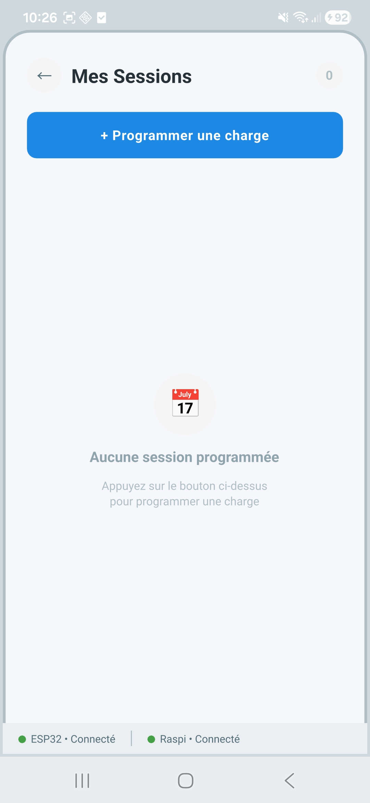
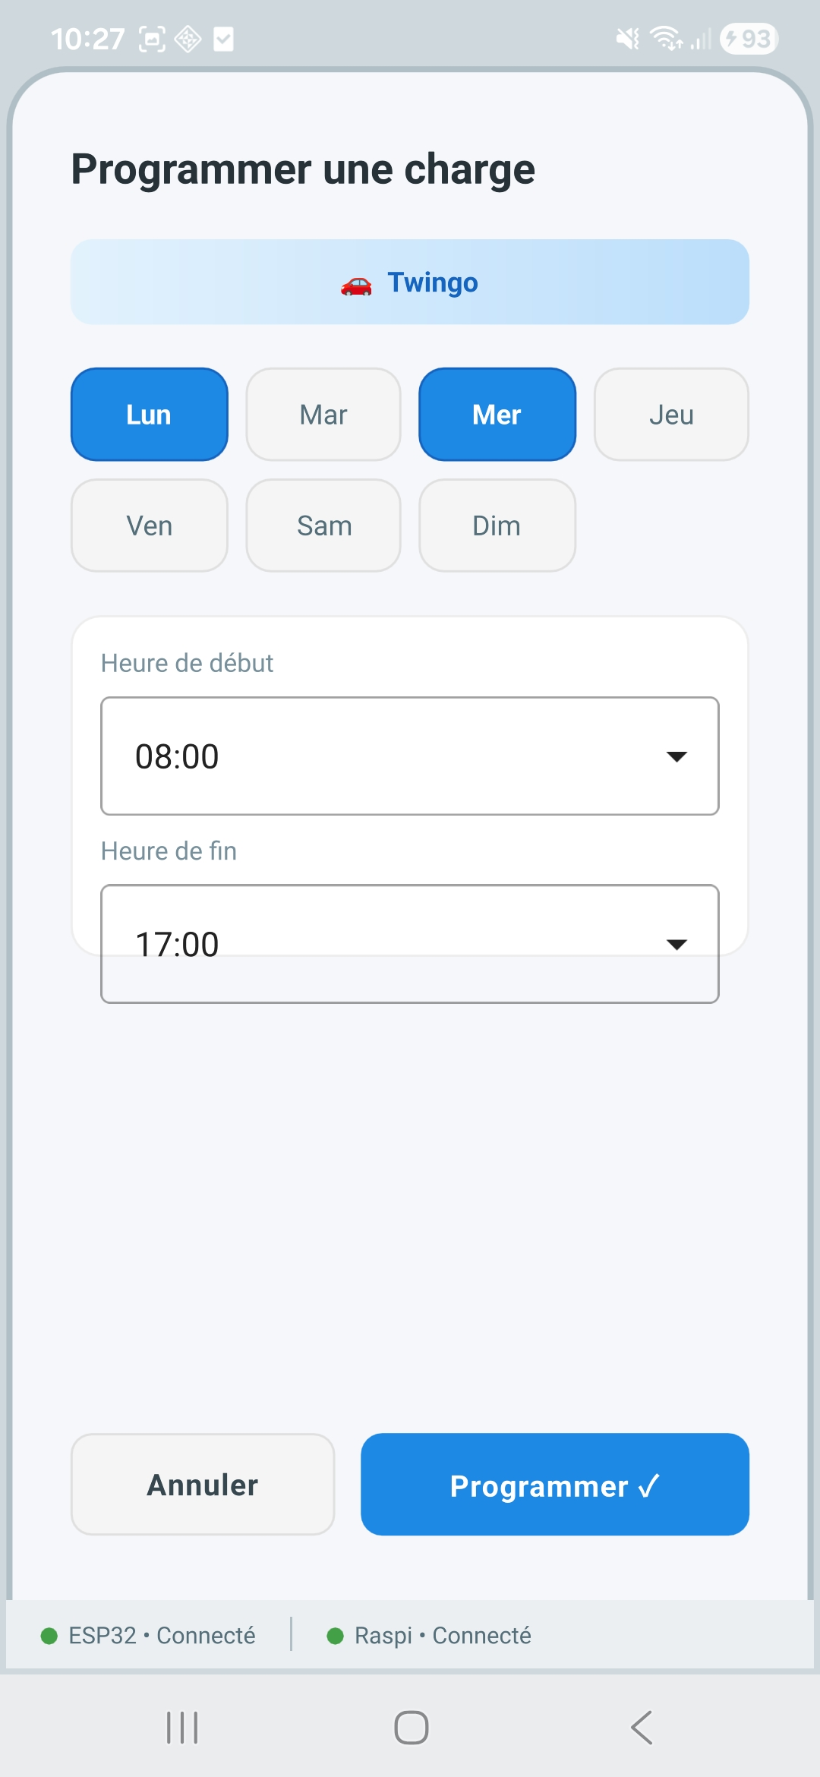
IHMs
Notes:
lancement appli
accueil de l’appli
ajout d’un calendrier

Slide 8
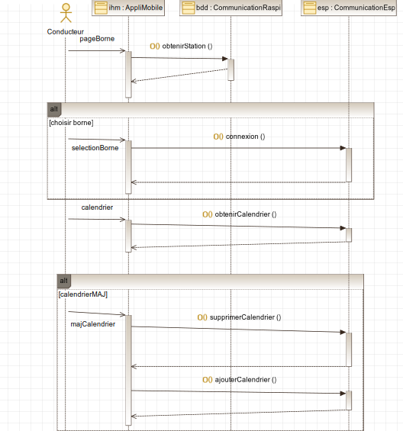
Diagramme de séquence de configuration (1)
Données manipulées :
- nom de la borne
- ip de la borne
- calendrier (heure debut, heure fin, jours)
Choisir une borne
Se connecter a la borne
Mettre a jour le calendrier

Slide 9
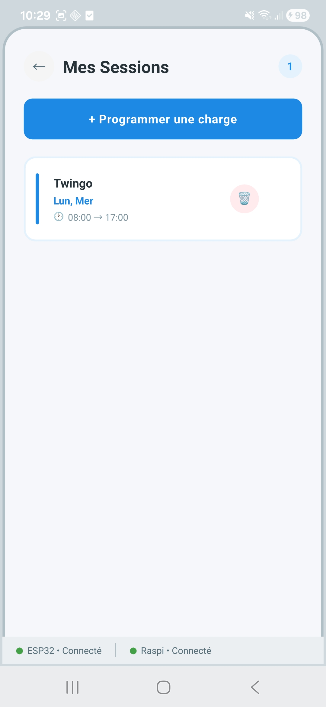
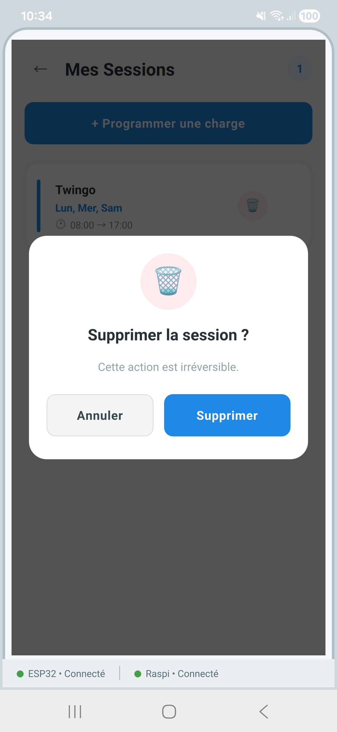
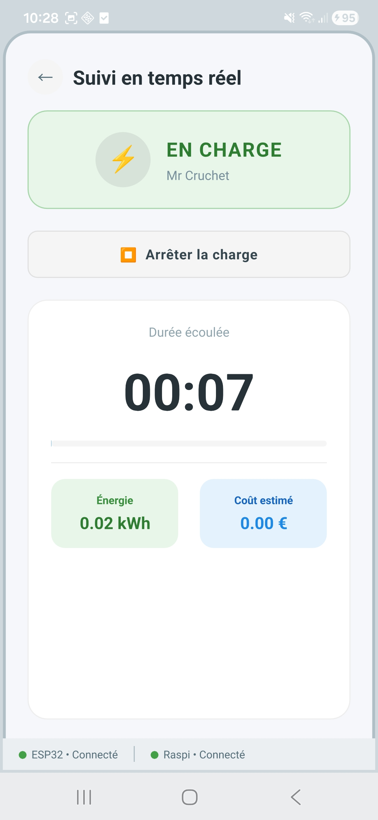
IHMs
Notes:
modification d’un calendrier
suppression d’un calendrier
marche forcée

Slide 10
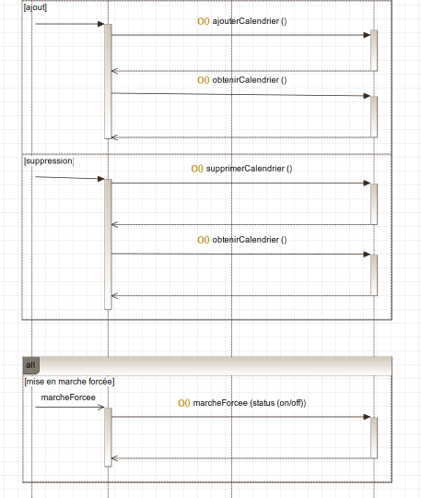
Diagramme de séquence de configuration (2)
Données manipulées :
- heures de début et de fin
- jours
- l’id d’un calendrier
- le booléen de la marche forcée
Ajouter un calendrier
Supprimer un calendrier
Marche forcée

Slide 11
Cas d’utilisation
Ajouter un véhicule / Saisir le kilométrage du véhicule

Slide 12
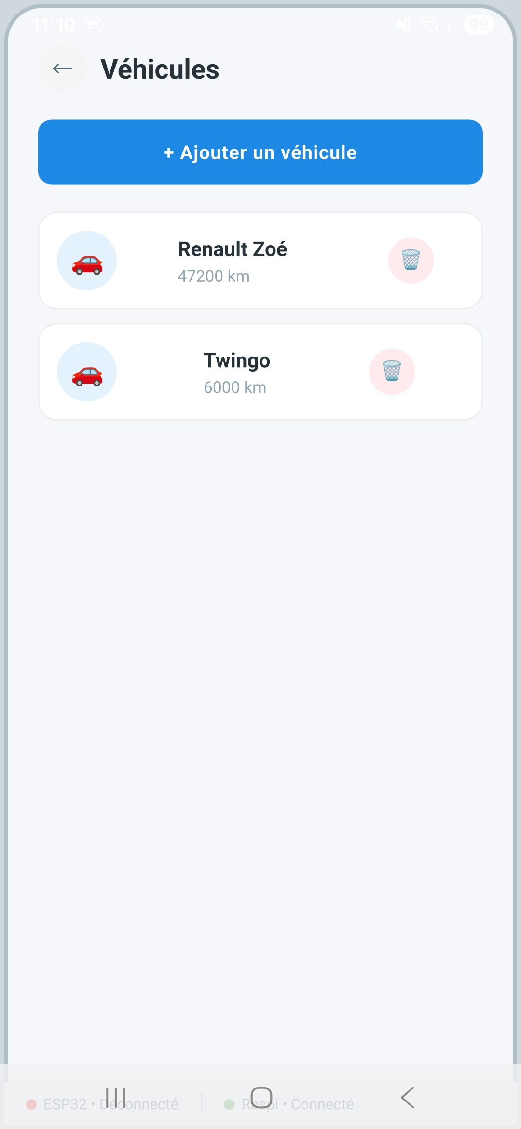
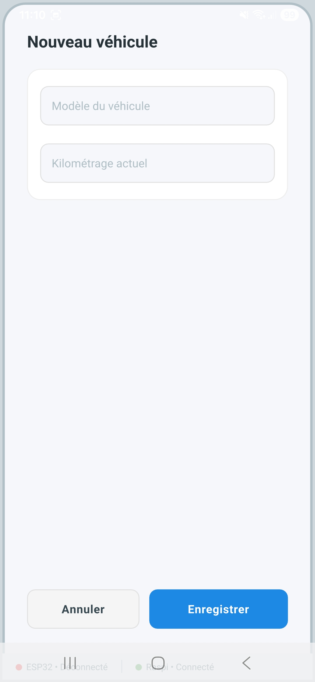
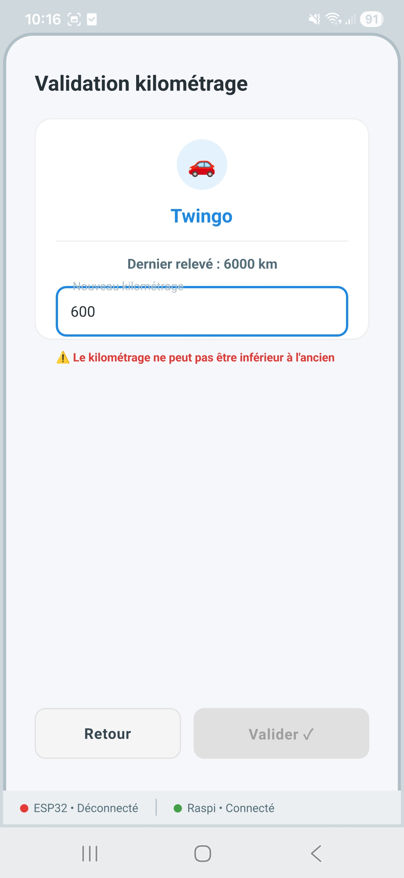
IHMs -Saisi
Notes:
ajout d’un vehicule
mise a jour du kilométrage

Slide 13
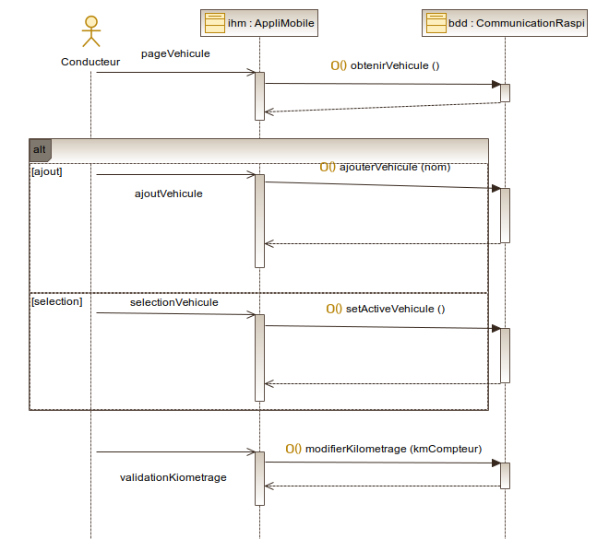
Diagramme de séquence de saisi
Données manipulées :
- nom du véhicule
- kilométrage du véhicule

Slide 14
Cas d’utilisation
Visualiser l'état du système

Slide 15
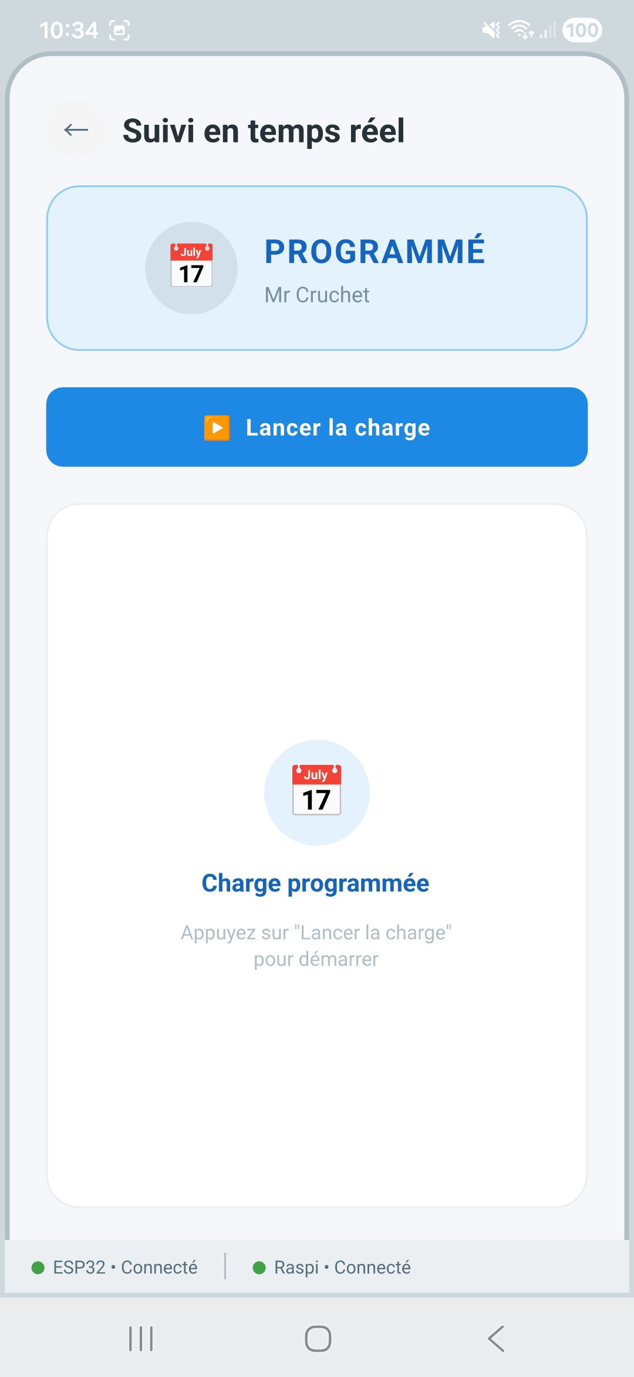
IHMs - État du système
Notes:
voir les différentsz etat
programmé
en charge

Slide 16
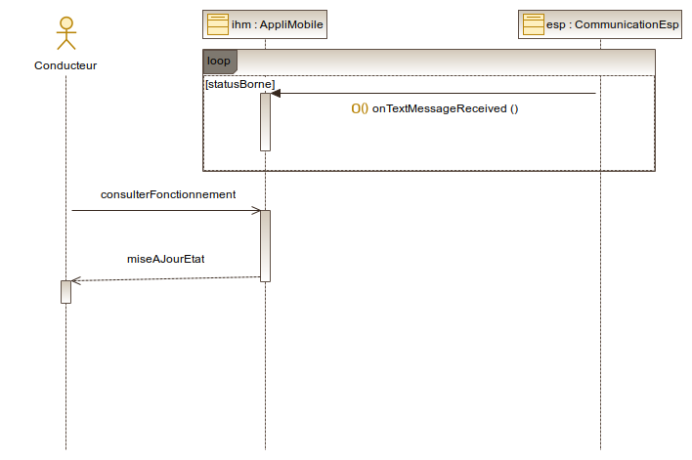
Diagramme de séquence du statut de la borne
Savoir si la borne fonctionne

Slide 17
Cas d’utilisation
Recevoir des notifications

Slide 18
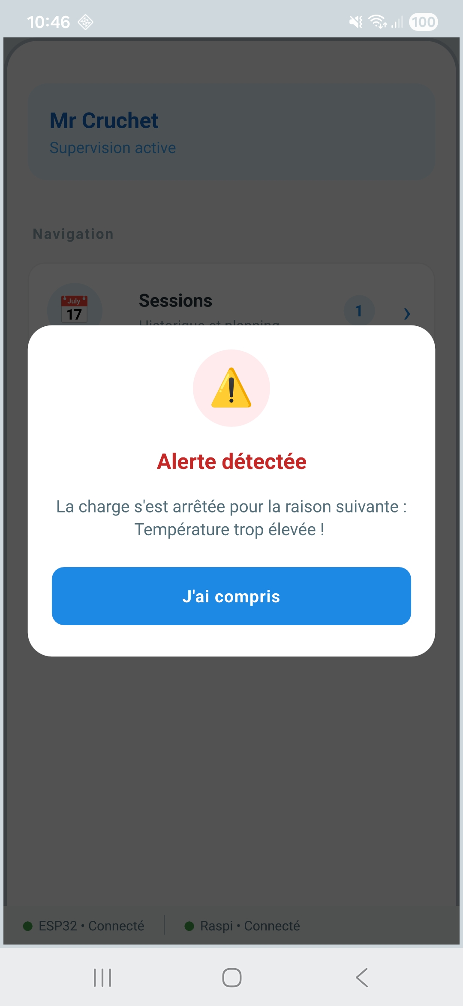
IHM - Notification
Notes:
alerte en cas de surchauffe ou sur intensité

Slide 19
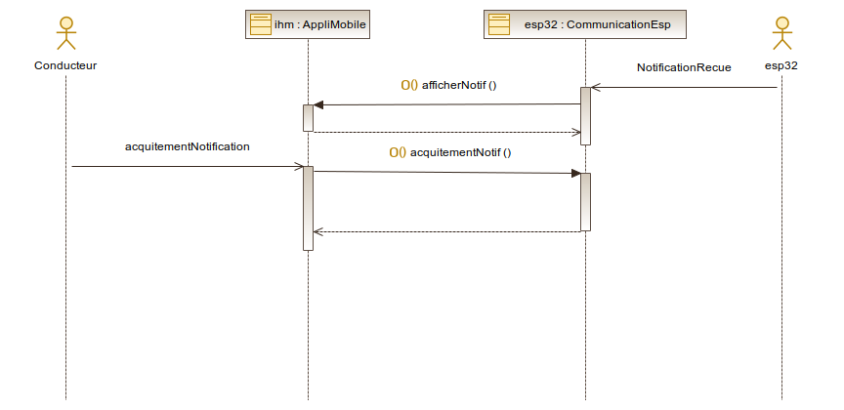
Diagramme de séquence de notification
Recevoir une notification en cas de surchauffe ou de sur-intensité

Slide 20
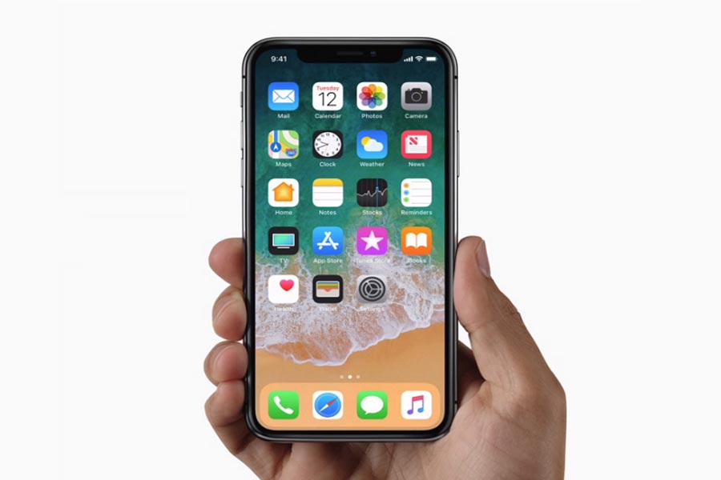
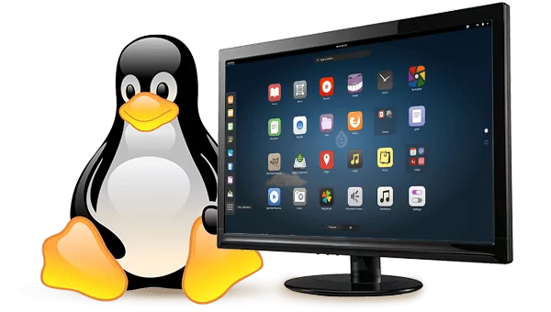
Choix technologiques : matériels
Notes:
ordi linux pour coder
téléphone android pour déployer l’appli
borne wifi fortinet 40c pour le wif

Slide 21




Choix technologiques : logiciel / langage
Notes:
Logiciel QT et langage qml et c++
qml model view logic
c++ logic et qml et js view

Slide 22
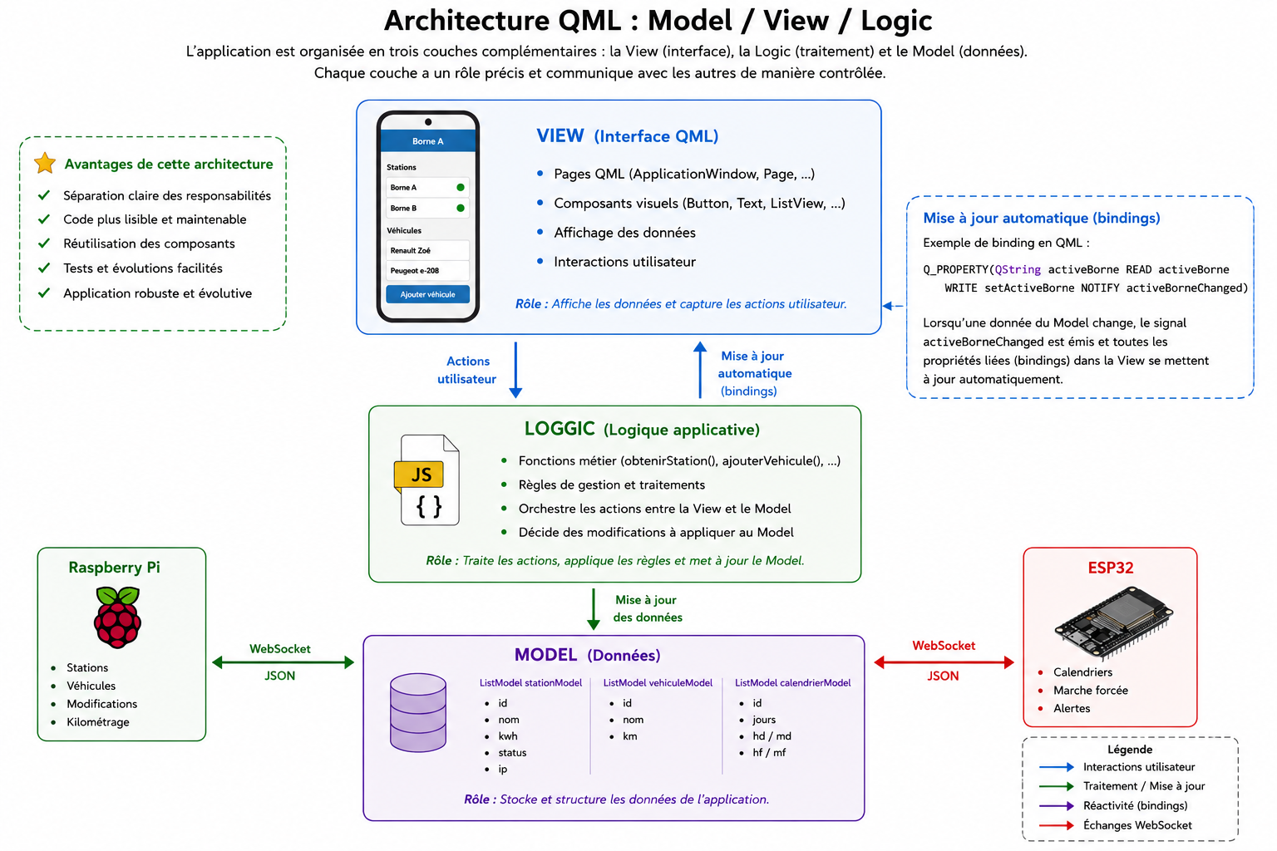
QML Model / View / Logic
Notes:
maj auto q_property

Slide 23
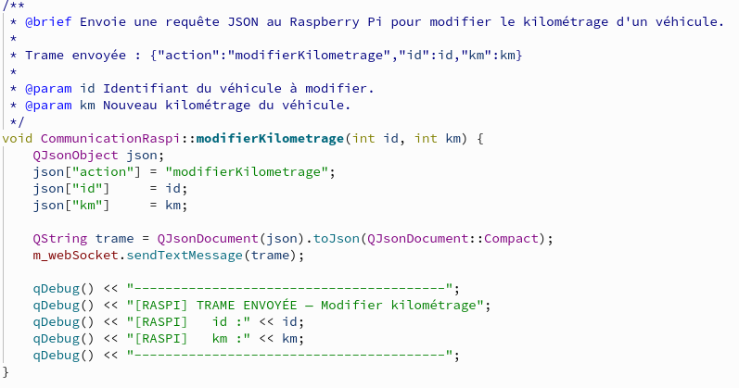
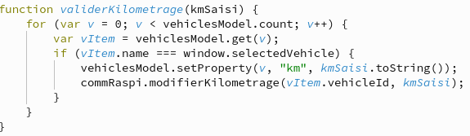
Réalisation - Raspi
Notes:
construction du json envoie via socket
logs qdebug pour visualiser en branchant le tel avec logcat
Q_INVOKABLE fait le lien avec le qml ca permet d’appeler depuis le qml avec commRaspi.modifier...

Slide 24


Choix technologiques - Protocole / Format
Notes:
- latence faible
- communication bidirectionnelle
- faible charge de l’esp32
- json format léger

Slide 25
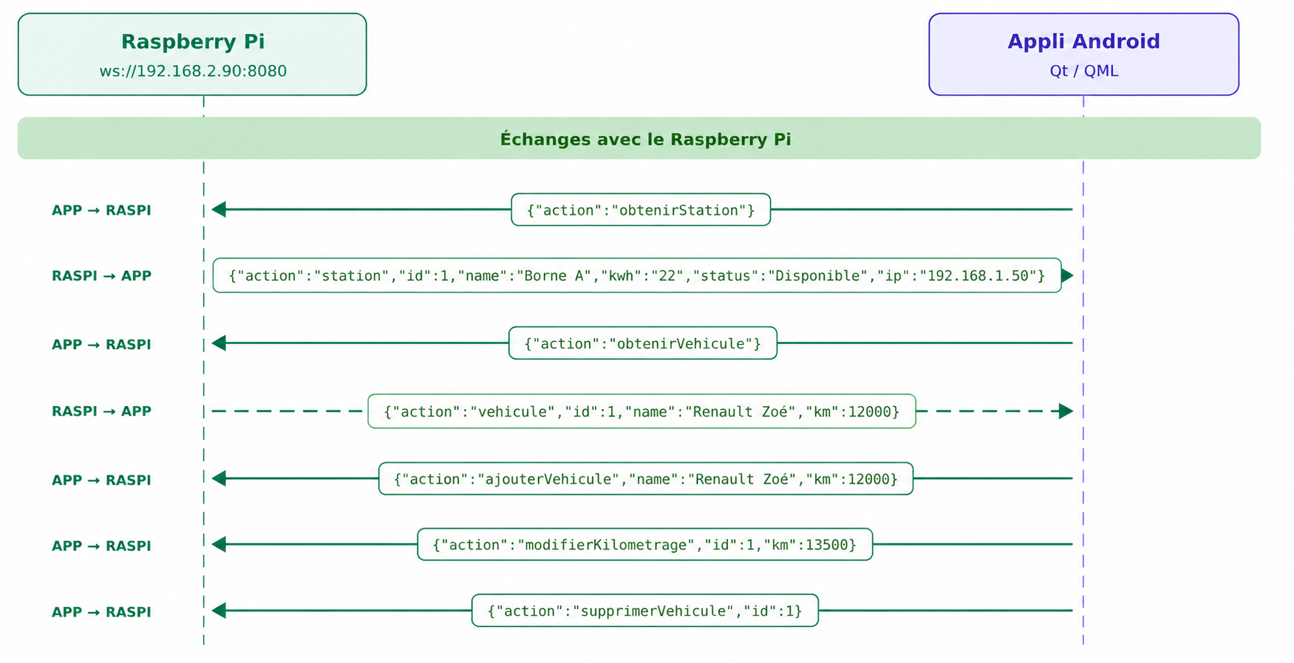
Réalisation - Trames Raspi

Slide 26
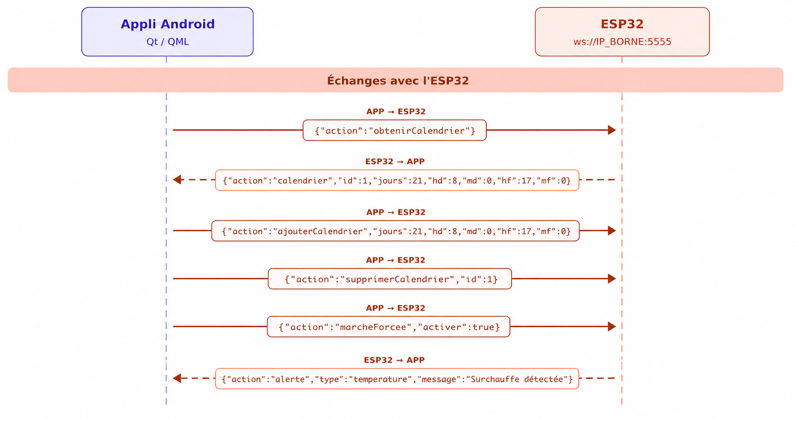
Réalisation - Trames ESP
Notes:
calendriers depuis l’esp uniquement

Slide 27
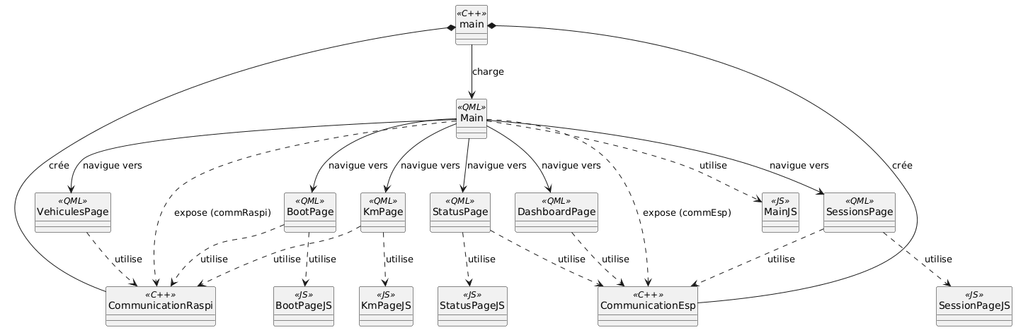
Diagramme de classes
Notes:
deux classes
communicaitonEsp
et
communicationRasp

Slide 28
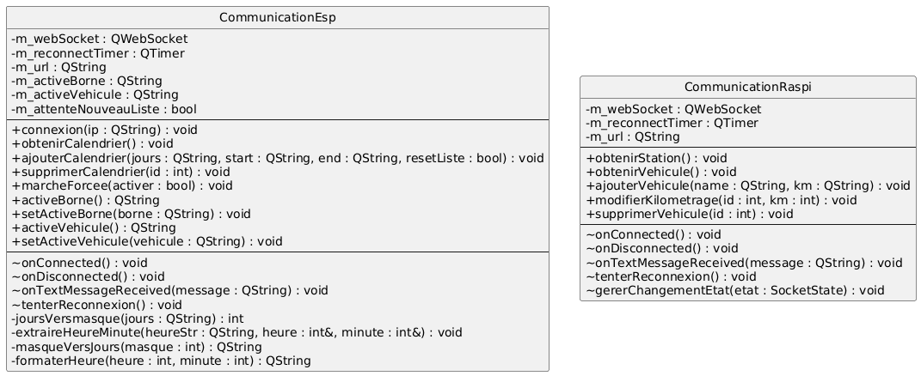
Diagramme de classes

Slide 29
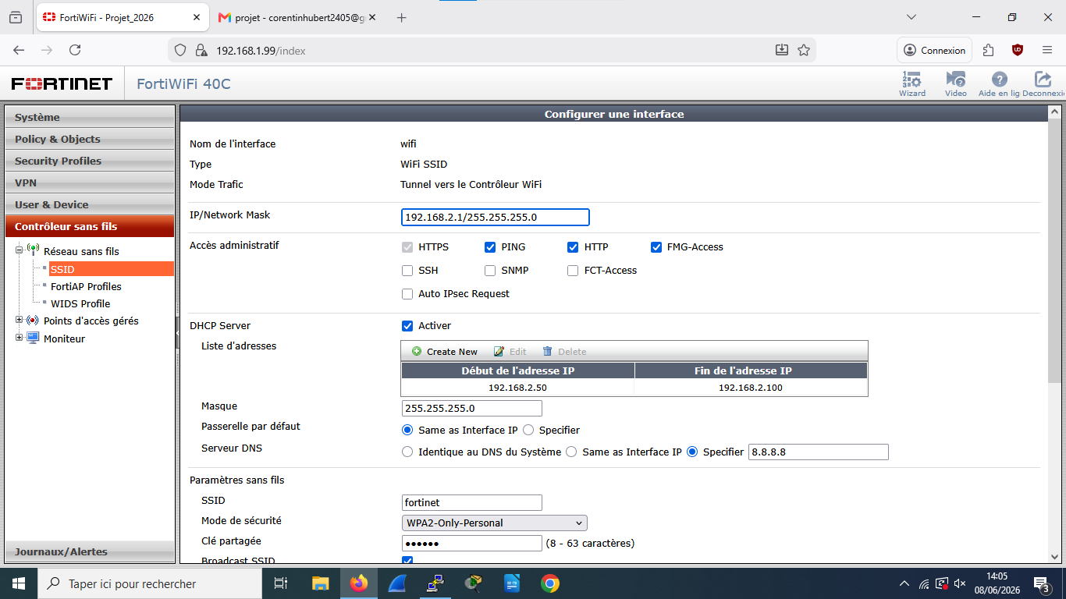
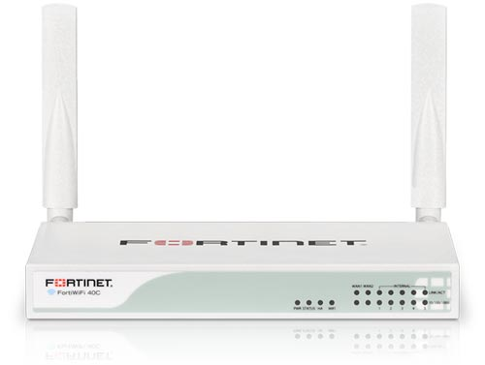
Wifi Fortinet

Slide 30
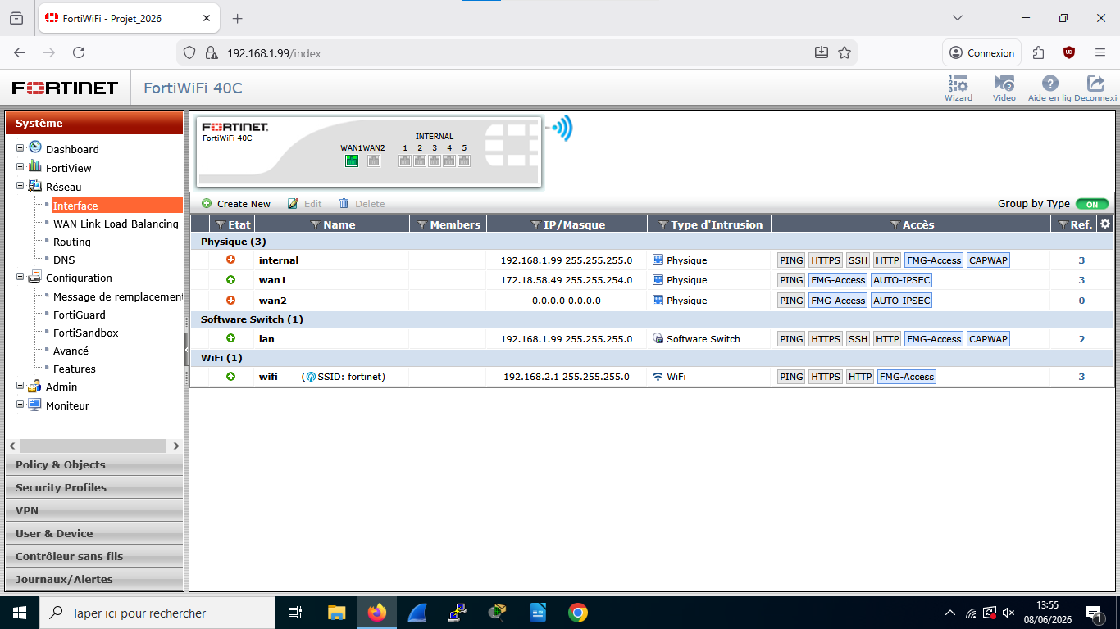
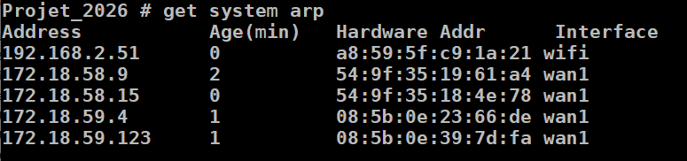
Configuration Wifi

Slide 31
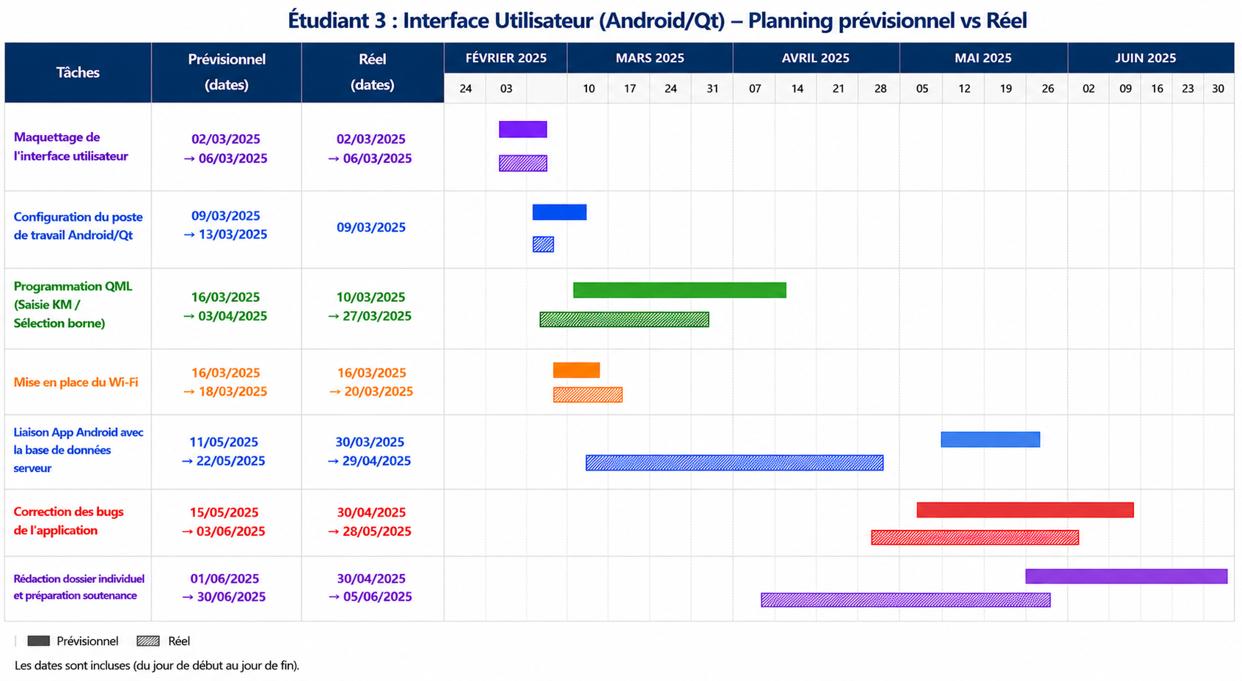
Gantt

Slide 32

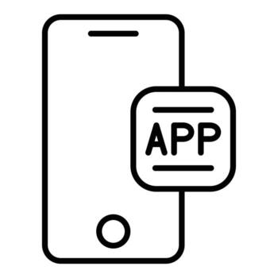


Conclusion
État d’avancement
Les difficultés rencontrées
Apport / possibilités d’amélioration
Notes:
projet fini et fonctionnel
Difficultés :
mise en place du WiFi / bugs lors de l'intégration
Apport personnel :
découverte de QML/ déploiement Android
déjà connu
WebSocket / communication temps réel
Ouverture :
notifications en arrière-plan ( JNI/Java ) mais trop long à intégrer
securisation du wifi chiffrement

